Slide 1
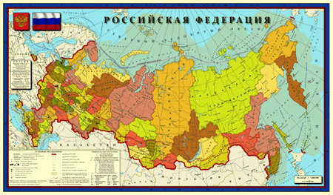
Обряды и традиции русского народа
Презентацию выполнил:
Студент группы ИКСиС-20-1
Губенин Даниил

Slide 2
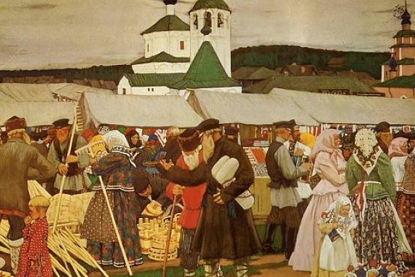
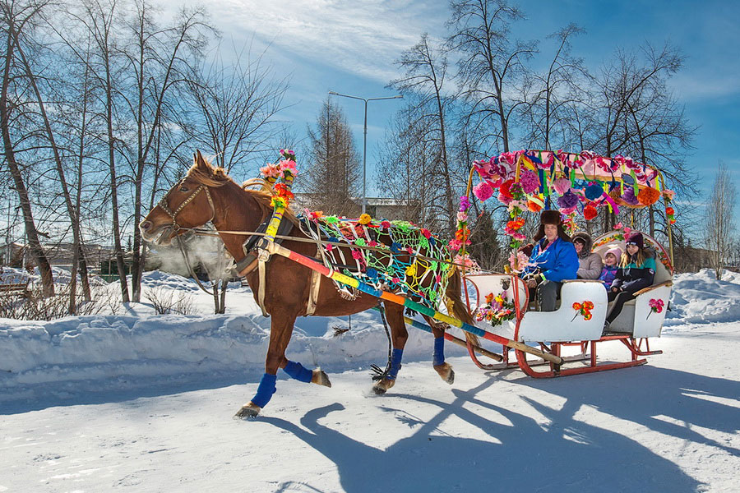
Вековые традиции и обычаи русского народа
Россия – поистине уникальная страна, которая наряду с высокоразвитой современной культурой бережно хранит традиции своей нации, глубоко уходящие корнями не только в православие, но даже в язычество. Россияне продолжают отмечать языческие праздники, верят в многочисленные народные приметы и предания.
Христианство подарило русским такие замечательные праздники, как Пасха, Рождество и обряд Крещения, а язычество – Масленицу и Ивана Купалу

Slide 3
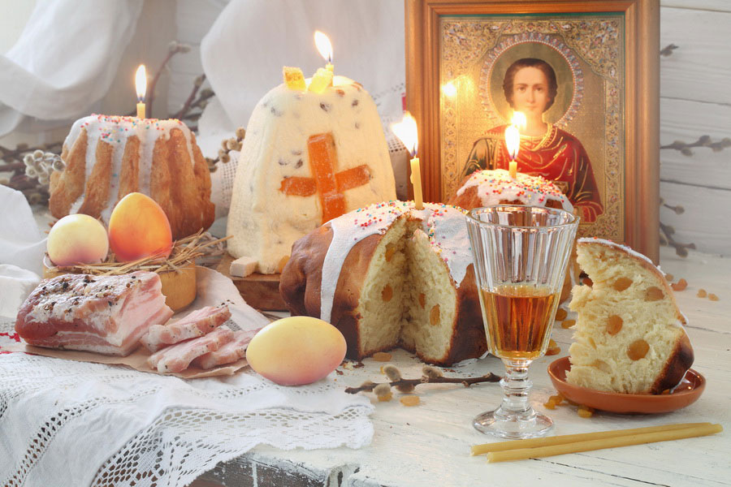
Пасха – это светлый праздник воскресения Христа. Этот праздник пришел на Русь из Византии вместе с крещением в конце X века. С тех пор по всей России широко, красиво и торжественно отмечают этот христианский праздник.
Накануне Пасхи во всех храмах проходят всенощные бдения и крестный ход вокруг церкви. К этому времени уже во всех домах испекли традиционную праздничную выпечку – куличи, которые символизируют собой тело Христа, и выкрасили яйца. И прямо с утра, верующие отправляются по домам с угощением, даря другу крашеные яйца, приговаривая при этом: «Христос воскрес!» - «Воистину воскрес!». Этот обычай приветствия-поздравления, сопровождаемый обниманиями и поцелуями, получил название «христосование». Праздник христианской Пасхи продолжается семь дней и называется Святой неделей или Седьмицей.
Пасха – это день обильного угощения. После Великого Поста на стол в этот день выставляются самые разные и вкусные блюда. И среди них первое место занимают ритуальные кушанья. И, прежде всего, это пасхи, куличи и крашеные яйца.
Яйцо, которое традиционно красилось в красные цвета и его оттенки, стало обязательным атрибутом и символом христианской Пасхи с XII века. А кулич всегда выпекали из дрожжевого теста, высоким и круглым. Сверху кулич украшают изображением креста. Считается, что если пасхальный хлеб удался, то в семье все будет благополучно. При еде кулич разрезают не вдоль, а поперек, сохраняя верхушку целой, чтобы покрывать ее оставшуюся часть кулича.
И, конечно же, по старому русскому обычаю в эти пасхальные дни посылались и разносились дары бедным и неимущим, родственникам и совсем не знакомым людям в богадельни, сиротские приюты, больницы и тюрьмы. Не обделялись и нищие странники - ведь в народе говорили, что «от Пасхи до Вознесения странствует по земле Христос с апостолами, испытывая милосердие и доброту каждого».

Slide 4
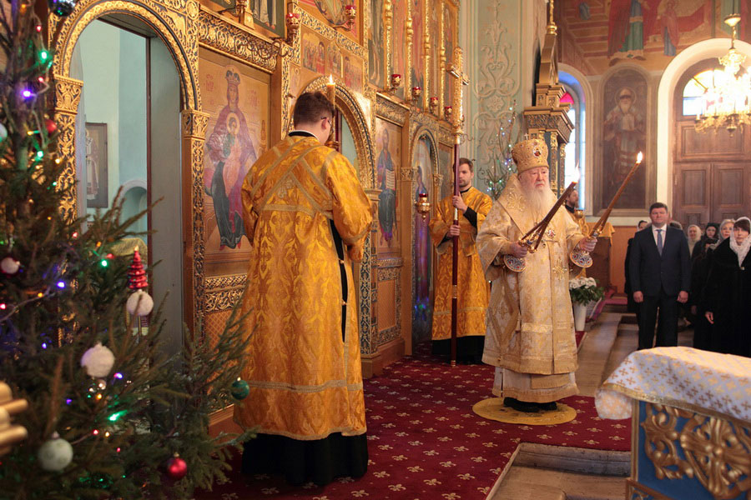
Рождество Христово — праздник рождения Иисуса Христа, спасителя мира, с пришествием которого люди обрели надежду на милосердие, доброту, истину и вечную жизнь. Православная церковь отмечает Рождество Христово по юлианскому календарю 7 января в отличие от западных церквей, празднующих его 25 декабря по григорианскому календарю.

Slide 5
Издревле все народы мира отмечали в конце июня праздник вершины лета. На Руси таковым праздником является Иван Купала. В ночь с 23 на 24 июня все праздновали этот мистический, загадочный, но в то же время разгульный и весёлый праздник, полный обрядовых действий, правил и запретов, песен, приговоров, всевозможных примет, гаданий, легенд, поверий.
Еще в пору язычества у древних русичей существовало божество Купало, олицетворяющее летнее плодородие. В его честь вечерами и распевали песни, и прыгали через костер. Это обрядовое действие превратилось в ежегодное празднование летнего солнцестояния, смешивая в себе языческую и христианскую традицию. Иваном божество Купало стало называться после крещения Руси, когда его заместил не кто иной, как Иоанн Креститель (точнее — его народный образ), крестивший самого Христа и чье рождество праздновалось 24 июня.

Slide 6
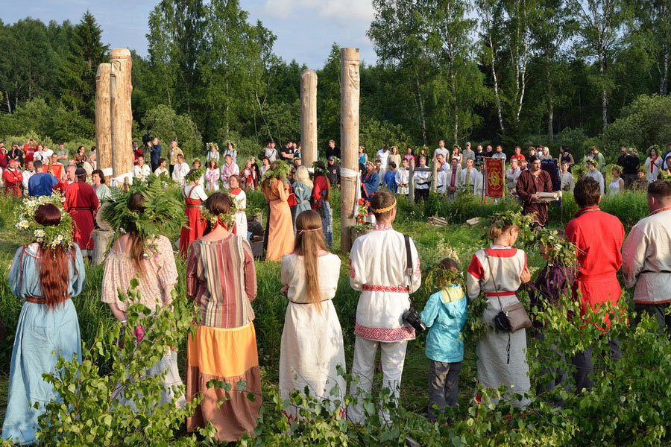
Купальские обряды в России
В это день люди опоясывались перевязями из цветов, на голову надевали венки из трав. Водили хороводы, пели песни, разводили костры, в середину которых ставили шест с укрепленным на нем горящим колесом — символом солнца.
В песнях, которые распевались в деревнях, Купала называется любовным, чистоплотным, веселым. В день Ивана Купалы девушки завивали венки из трав, а вечером пускали их в воду, наблюдая, как и куда они плывут. Если венок тонет, значит, суженый разлюбил и замуж за него не выйти.
На Иванов день принято было обливать грязной водой всякого встречного. Считалось, чем чаще человек бежит купаться, тем чище будет его душа. Купаться же было предписано на заре: тогда купание обладало целебной силой.
В купальную ночь разжигали очищающие костры. Вокруг них плясали, через них прыгали, кто удачнее и выше — тот будет счастливее. В купальских кострах матери сжигали снятые с хворых детей сорочки, чтобы вместе с этим бельём сгорели и самые болезни. Молодёжь, напрыгавшись через костры, устраивали шумные весёлые игры, потасовки, бег наперегонки. Непременно играли в горелки.
В народе верили, что все чудодейственные и целебные травы распускаются как раз в ночь на Ивана Купалу. Поэтому знающие и опытные люди, а особенно деревенские лекари и знахари, ни под каким видом не пропускали Ивановой ночи и собирали целебные коренья и травы на весь год.
Ходили слухи, что в полночь на Купалу расцветает папоротник. Чудесный огненный цветок может указать счастливцу местонахождения всех кладов, как бы глубоко они ни были зарыты. Около полуночи на широких листьях папоротника появляется почка, которая поднимается все выше, выше, потом шатается, переворачивается и начинает «прыгать». Ровно в полночь созревшая почка с треском раскрывается и из нее появляется огненно-красный цветок. Человек сорвать его не может, но если увидит, все его пожелания исполнятся.
С днем Ивана Купалы люди связывали представления о чудесах. В ночь на Купалу нельзя было спать, так как оживала и становилась активной вся нечисть: ведьмы, оборотни, упыри, русалки... Считалось, что на Ивана Купалу ведьмы тоже справляют свой праздник, стараясь как можно больше причинить зла людям.
Вот так и проходил праздник Ивана Купалы — в разгульных обрядах, гаданиях и прочих веселых и милых шалостях…

Slide 7
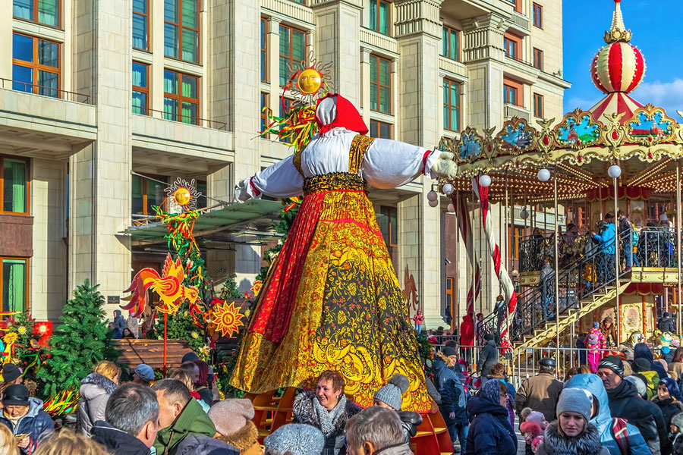
Пожалуй, самым веселым праздником на Руси можно назвать Масленицу. Этот праздник считается отголоском дохристианских времен, когда славяне еще были язычниками
В старину считалась масленица праздником поминовения усопших. Так что сжигание масленицы - это ее похороны, а блины - это поминальное угощение. Со временем праздник значительно трансформировался, но осталась традиция печь блины - круглые, желтые и горячие, как солнце, а к ней добавились катания на конных упряжках и санях с ледяных гор, кулачные бой, тещины посиделки. Масленичные обряды очень необычны и интересны, так как они сочетают в себе завершение периода зимних праздничных ритуалов и открытие нового, весеннего периода праздников и обрядов, которые должны были способствовать получению богатого урожая.
Масленицу справляют целую неделю перед Великим постом. Причем каждый день Масленичной недели был посвящен особым ритуалам.

Slide 8
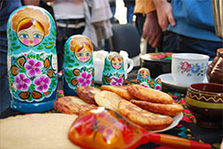
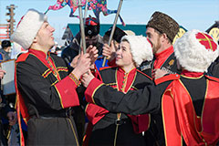
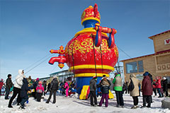
Понедельник, Масленица
В понедельник Масленицу встречали. В этот день из соломы делали чучело Зимы, надевали на него старую женскую одежду и с пением возили на санях по деревне. Затем чучело ставили на снежной горе, где начиналось катание на санях. Катание с гор - это не просто забава, а старинный обряд, ведь считалось, что у того, кто больше раз с горы скатиться, у того и лен выше будет.
Вторник, Масленица
Вторник назывался «заигрыш». С этого дня по всей деревне начинались разного рода развлечения: катания на санях, народные гулянья, представления скоморохов и кукольных театров во главе с Петрушкой. На улицах расхаживали ряженые, в масках, разъезжавших по знакомым домам, где экспромтом устраивались веселые домашние концерты. Большими компаниями катались по городу, на тройках и на простых санях. Ни одна масленичная неделя в Москве прошлого века не обходилась без медвежьего представления. Медвежья потеха была очень популярна среди всех слоев населения больших и малых городов, сел, деревень. Дрессированные медведи смешили публику, изображая, как девушки красятся перед зеркалом, как женщины блины пекут.
Среда, Масленица
Среда – лакомка - открывала угощение во всех домах культовым масленичным блюдом - блинами - и другими яствами. В каждой семье накрывали столы с вкусной едой, пекли блины, варили пиво. Повсюду появлялись торговые палатки. В них продавались горячие сбитни (напитки из воды, меда и пряностей), каленые орехи, медовые пряники. Здесь же, прямо под открытым небом, из кипящего самовара можно было выпить чаю.

Slide 9
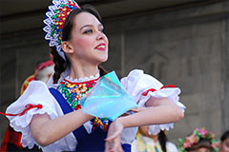
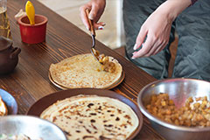
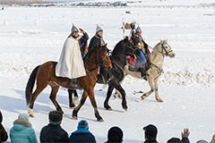
Четверг, Масленица
На четверг - разгул - приходилась середина игр и веселья. Именно тогда проходили и жаркие масленичные кулачные бои.
Пятница, Масленица
Если в среду зятья угощались блинами в доме у тещи, то в пятницу они устраивали у себя тещины вечера с блинами. Теща обязана была прислать с вечера все необходимое для печения блинов: сковороду, половник и пр., а тесть посылал мешок гречневой крупы и коровье масло. Неуважение зятя к этому событию считалось бесчестием и обидой, и было поводом к вечной вражде между ним и тещей. Вообще на Масленицу особое место отводилось теме семейно-брачных отношений: на масленицу чествовали молодоженов, поженившихся в течение прошедшего года. Молодым устраивали своеобразные смотрины в селе: ставили их к столбам ворот и заставляли целоваться у всех на глазах, забрасывали старыми лаптями или соломой, а иногда устраивали им «целовальник» — когда односельчане могли прийти в дом к молодым и поцеловать молодую. Традиция требовала, чтобы они нарядные выезжали «в люди» в расписных санях, наносили визиты всем, кто гулял у них на свадьбе, чтобы торжественно под песни скатывались с ледяной горы. Масленичная неделя проходила также во взаимных визитах двух недавно породнившихся семейств.
Суббота, Масленица
Суббота в Масленичной неделе была посвящена золовкиным посиделкам. Молодые невестки принимали у себя родных.
Воскресенье, Масленица
Воскресенье получило название «Прощенное». В этот день близкие люди просили друг у друга прощения за все причиненные им обиды и неприятности; по вечерам принято было посещать кладбища и «прощаться» с умершими. В последний день Масленичной недели происходит самое интересное действо - проводы Масленицы - с торжественным сжиганием чучела Зимы. В большой костер люди бросали также блины и остатки угощения. Детям же говорили, что вся сытная пища в костре сгорела, тем самым объясняя им, почему в Великий пост едят только постную пищу.

Slide 10
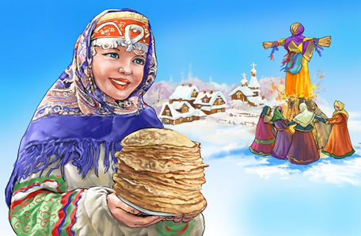
Прощание с Масленицей
Прощание с Масленицей завершалось в первый день Великого поста — Чистый понедельник, который считали днем очищения от греха и скоромной пищи. В Чистый понедельник обязательно мылись в бане, а женщины мыли посуду, очищая ее от жира и остатков скоромного.

Slide 11
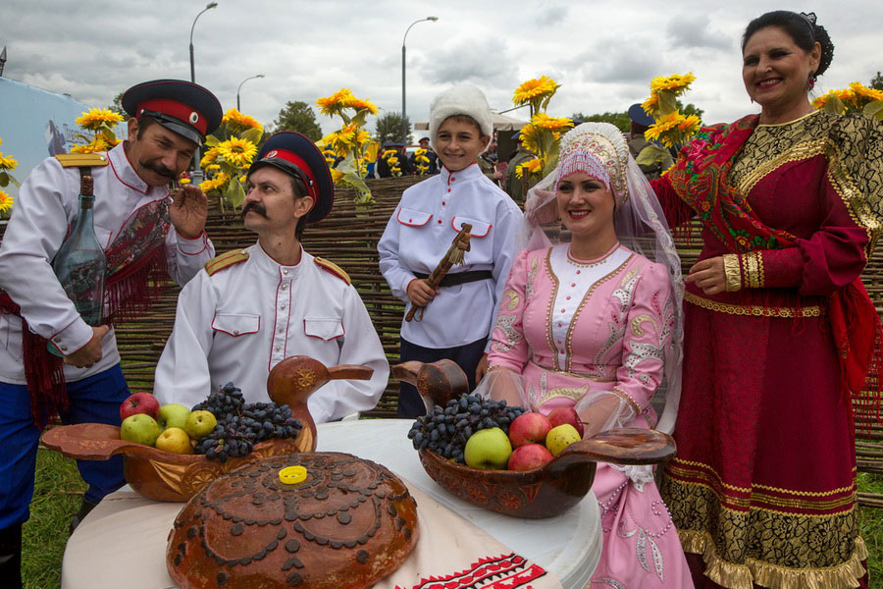
Свадебные традиции в России
Официальной религией Киевской Руси христианство было провозглашено в конце IX века. И с этого момента и началось формирование традиционного русского свадебного обряда и продолжалось на протяжении семи веков. С введением христианства браки стали оформляться через обряд церковного венчания. Христианская церковь на протяжении многих веков боролась с язычеством, но искоренить его полностью так и не удалось. В результате чего христианские традиции тесно переплелись с языческими верованиями.
Только к XVI веку полностью сформировался свадебный ритуал с четко определенными этапами, свадебной атрибутикой, одеждой и угощениями. Тогда же и сложился свадебный фольклор. Но в разных регионах свадебные обряды сильно отличались, потому что свадьба всегда представляла собой игровое действо, и подходили к этому «спектаклю» по-разному даже в двух близлежащих деревушках. Все же, не взирая на эти различия, существовал некий костяк свадьбы - обряды, повторяющиеся от деревни к деревне от города к городу.

Slide 12
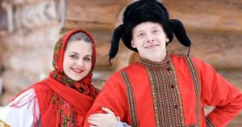
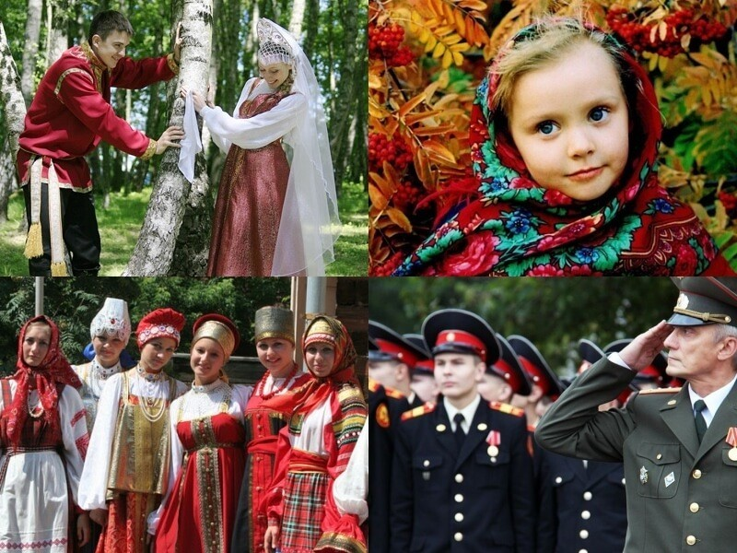
Спасибо За внимание

